Slide 1

本课程采用
本次直播是
视频直播
9:50正式开始上课。
请登陆雨课堂签到。

Slide 2

单选题
1分
结论“如果字符字面常量的前缀部分为字母X，则该字面常量是char32_t类型”是否正确?
A
正确。
B
错误。
提交

Slide 3
字符系列类型字面常量
字符系列类型字面常量的程序代码格式为
前缀部分核心部分
即字符系列类型字面常量由前缀部分与核心部分组成。
其中前缀部分用来指明该字面常量的具体数据类型。
其中核心部分用来指明该字面常量的具体数值。
前缀部分及其含义如下:
（1） 如果前缀部分为空，则该字面常量是char类型，
例如: char c = 'a';
（2） 如果前缀部分为字母L，则该字面常量是wchar_t类型，
例如: wchar_t cw = L'汉'。
（3） 如果前缀部分为字母u，则该字面常量是char16_t类型，
例如: char16_t c16 = u'汉';
（4） 如果前缀部分为字母U，则该字面常量是char32_t类型，
例如: char32_t c32 = U'汉';
Notes:
雨课堂(语音PPT页)习题页码: 1。
_不计结尾_?分钟_1道题

Slide 4
面向对象程序设计基础 (Fundamentals of Object-Oriented Programming)
雍俊海
清华大学软件学院
School of Software, Tsinghua University
yongjunhai@tsinghua.org.cn

Slide 5
助教
唐瑞杰
Tel: 13521813891
Email: thss15_tangrj@163.com
微信号: trj13619002195
郑成伟
Tel: 18401653040
Email: zhengcw18@mails.tsinghua.edu.cn
微信号: 可以通过手机号加入

Slide 6
第11讲 流
雍俊海(Jun-Hai Yong)
清华大学软件学院
School of Software, Tsinghua University

Slide 7
本章总体纲要
流的基本概念
流类和流对象
标准输入输出流
格式控制
文件输入输出流
复习
作业

Slide 8
动机
流对象实现的初衷就是为程序语言提供一个通用的输入输出设计规范。
实际情况
From “Bjarne Stroustrup. 《The C++ Programming Language》, 3rd Edition. February 11, 2000: Page 616, Section 21.1, Line 1.”
“Designing and implementing a general input/output facility for a programming language is notoriously [noˈtɔːriəsli] difficult.”
Notes:
"Designing and implementing a general input/output facility for a programming language is notoriously difficult." from <The C++ Programming Language, 3rd Edition>, page 616, Sec 21.1, line 1.
The C++ Programming Language, 3rd Edition
Author: Bjarne Stroustrup
Publisher: Addison-Wesley Professional; 3 edition (February 11, 2000)
Language: English
ISBN-10: 9780201700732
ISBN-13: 978-0201700732
About the Author: Bjarne Stroustrup is the designer and original implementer of C++. He is a founding member of the ISO C++ standards committee and a major contributor to modern C++. He worked at Bell Labs and is now a managing director in Morgan Stanley's technology division. He is also a visiting professor at Columbia University and a distinguished research professor at Texas A&M University. He is a member of the USA National Academy of Engineering, an ACM Fellow and an IEEE Fellow. His publication list is as long as your arm. For details, see his home pages.

Slide 9
流的基本概念
流的基本概念
一个流（Stream）本质上就是一个的数据单元序列。
通过流对象可以实现该数据单元序列与存储相关的读和写等功能。
在C++中，流可以支持多种数据类型及其数据存储处理。

Slide 10
流的基本操作与扩展
流的操作方式与所要处理的数据的数据类型密切相关。
流的基本操作
C++支撑平台提供的流的基本操作已经可以处理多种由该平台提供的数据类型。
扩展
对于自定义数据类型，可以通过重载流的基本操作实现相应的处理。

Slide 11
流操作示意图
读
流
To be or not to be, That is the question
流对象
读写等操作
e
o
r
o
b
T
写
在设备中的数据
文件
输入输出设备
网络设备
其他设备
To be
缓冲区

Slide 12
本章总体纲要
流的基本概念
流类和流对象
标准输入输出流
格式控制
文件输入输出流
复习
作业

Slide 13
输入输出流类
头文件: #include <iostream>
typedef basic_ios<char, char_traits<char> > ios;
typedef basic_istream<char, char_traits<char> > istream;
typedef basic_ostream<char, char_traits<char> > ostream;
模板basic_istream的继承关系
template<class _Elem, class _Traits>
class basic_istream: virtual public basic_ios<_Elem, _Traits>
模板basic_ostream的继承关系
template<class _Elem, class _Traits>
class basic_ostream: virtual public basic_ios<_Elem, _Traits>
父类
类ios是istream的父类。
类ios是ostream的父类。

Slide 14
模板basic_ios的继承关系
template<class _Elem, class _Traits>
class basic_ios : public ios_base

Slide 15
文件流类
头文件: #include <iostream>
typedef basic_ifstream<char, char_traits<char> > ifstream;
typedef basic_ofstream<char, char_traits<char> > ofstream;
typedef basic_fstream<char, char_traits<char> > fstream;
模板basic_ifstream的继承关系
template <class Elem, class Tr = char_traits<Elem> >
class basic_ifstream : public basic_istream<Elem, Tr>
模板basic_ofstream的继承关系
template <class Elem, class Tr = char_traits<Elem> >
class basic_ofstream : public basic_ostream<Elem, Tr>
模板basic_fstream的继承关系
template <class Elem, class Tr = char_traits<Elem> >
class basic_fstream : public basic_iostream<Elem, Tr>

Slide 16
模板basic_iostream的继承关系
template<class _Elem, class _Traits>
class basic_iostream: public basic_istream<_Elem, _Traits>,
public basic_ostream<_Elem, _Traits>

Slide 17
流模板、类和流对象

Slide 18
程序示例
#include <iostream>
int main()
{
// A number to be printed
int number_to_print;
// read input from std::cin
std::cin >> number_to_print;
// write output to std::cout
std::cout << number_to_print;
system("pause");
return 0;
}

Slide 19
本章总体纲要
流的基本概念
流类和流对象
标准输入输出流
格式控制
文件输入输出流
复习
作业

Slide 20
标准输入输出流
头文件<iostream>
#include <iostream>
标准输入流示例
类istream的实例对象: std::cin
标准输出流示例
标准输出流: 类ostream的实例对象std::cout
标准错误输出流: ostream的实例对象std::cerr
标准日志输出流: ostream的实例对象std::clog
运算符
输入运算符: >>
输出运算符: <<

Slide 21
标准输入流cin
标准输入流cin是类istream的实例对象。
从标准输入设备中获取数据。
输入操作通过输入运算符>>实现。
对于自定义数据类型可以通过重载istream的运算符>>，实现相应的输入操作。

Slide 22
输入运算符>>代码示例
输入运算符>>自动解析输入的数据并读取相应数据类型的数值。
对于相同的输入: 12 17.3 -19
12 17.3 -19
A=12
X=17.3
B=-19
12 17.3 -19
A=12
B=17
C=.
A=3
#include <iostream>
int main()
{
int A, B;
double X;
std::cin >> A; // A = 12
std::cin >> X; // X = 17.3
std::cin >> B; // B = -19
std::cout<<"A="<<A<<std::endl;
std::cout<<"X="<<X<<std::endl;
std::cout<<"B="<<B<<std::endl;
system("pause");
return 0;
} // 函数main结束
#include <iostream>
int main()
{
int A, B;
char C;
std::cin >> A; // A = 12
std::cin >> B; // B = 17
std::cin >> C; // C = '.'
std::cout<<"A="<<A<<std::endl;
std::cout<<"B="<<B<<std::endl;
std::cout<<"C="<<C<<std::endl;
std::cin >> A; // A = 3
std::cout<<"A="<<A<<std::endl;
system("pause");
return 0;
} // 函数main结束

Slide 23
读取字符串: 忽略开头的空白符
#include <iostream>
#include <string>
int main()
{
std::string A, B;
double X;
std::cin >> A; // A = "抬望眼"
std::cin >> B; // B = "仰天长啸"
std::cin >> X; // X = 12.34
std::cout << "A=" << A << std::endl;
std::cout << "B=" << B << std::endl;
std::cout << "X=" << X << std::endl;
system("pause"); // 暂停住控制台窗口
return 0; // 返回0表明程序运行成功
} // 函数main结束
输入含有空白符:
抬望眼
仰天长啸
12.34
A=抬望眼
B=仰天长啸
X=12.34
请按任意键继续. . .
字符串A不含空白符。

Slide 24
空白符（white-space characters）
空白符（white-space characters）包括如下6种字符：
(1) 空格（'凵'，space，对应ASCII码32），
(2) 水平制表符（'\t'，horizontal tab，对应ASCII码9），
(3) 换行符（'\n'，line feed或new-line或LF，对应ASCII码10），
(4) 回车符（'\r'，carriage return或CR，对应ASCII码13），
(5) 换页符（'\f'，form feed或FF，对应ASCII码12），
(6) 垂直制表符（'\v'，vertical tab或VT，对应ASCII码11）。

Slide 25
输入格式不对
#include <iostream>
#include <string>
int main()
{
int A = -1;
std::cin >> A; // A仍然为-1。
std::cout << "A=" << A << std::endl;
std::cout << "std::cin.good()=";
std::cout << std::cin.good();
std::cout << std::endl;
system("pause"); // 暂停住控制台窗口
return 0; // 返回0表明程序运行成功
} // 函数main结束
抬望眼 12.34
A=-1
std::cin.good()=0
请按任意键继续. . .
当输入数据的格式与待读取数据的变量的数据类型不相符时，该变量的值不变；同时，输入状态变为非法状态。
如果当前的输入状态为非法状态，则返回false；否则，返回true。

Slide 26
判断流状态的函数: 判断合法性
函数: bool basic_ios::good() const;
判断流是否处于合法状态。如果是，则返回true；否则，返回false。
示例:
if (cin.good())
cout << "成功输入!" << endl;

Slide 27
判断流状态的函数: 越过末尾
函数: bool basic_ios::eof() const;
判断是否越过流的末尾。如果是，则返回true；否则，返回false。
示例:
if (cin.eof())
cout << "输入结束。" << endl;
在Windows系列操作系统下，按下组合键Ctrl+z表明数据输入结束；
在Unix和Linux包括MAC OS系列操作系统下，按下组合键Ctrl+d表明数据输入结束。
应当注意: 这里是越过末尾，而不是到达末尾。

Slide 28
重置流状态
函数: void basic_ios::clear( );
将流状态重置为合法状态。
示例:
cin.clear( );

Slide 29
跳过部分字节
函数: basic_istream& basic_istream::ignore(int count = 1, int delim = traits_type::eof());
假设流处于合法的状态，
如果输入流待处理的前面count个字节的数据不含界定符delim，则直接跳过count个字节的数据；
否则，直接跳到第一处出现界定符delim之后的字节处。
如果流没有处于合法的状态，则C++标准未定义本函数的行为。
示例:
cin.clear();
cin.ignore();

Slide 30
函数basic_istream::ignore示例1
运行结果:
请输入一个整数:12345
a=2345
请按任意键继续. . .
#include <iostream>
using namespace std;
int main(int argc, char* argv[])
{
int a;
cout << "请输入一个整数:";
cin.ignore();
cin >> a;
cout << "a=" << a << endl;
system("pause"); // 暂停住控制台窗口
return 0; // 返回0表明程序运行成功
} // 函数main结束

Slide 31
函数basic_istream::ignore示例2
运行结果:
请输入一个整数:12345
a=45
请按任意键继续. . .
#include <iostream>
using namespace std;
int main(int argc, char* argv[])
{
int a;
cout << "请输入一个整数:";
cin.ignore(3);
cin >> a;
cout << "a=" << a << endl;
system("pause"); // 暂停住控制台窗口
return 0; // 返回0表明程序运行成功
} // 函数main结束

Slide 32
函数basic_istream::ignore示例3
运行结果示例:
请输入一个整数:1234567890
a=34567890
请按任意键继续. . .
#include <iostream>
using namespace std;
int main(int argc, char* argv[])
{
int a;
cout << "请输入一个整数:";
cin.ignore(5, '2');
cin >> a;
cout << "a=" << a << endl;
system("pause"); // 暂停住控制台窗口
return 0; // 返回0表明程序运行成功
} // 函数main结束

Slide 33
读取一行数据: getline
函数: basic_istream<Elem, Tr>& basic_istream::getline(Elem *s, int n);
读取一行数据的前(n-1)个字符，并与ASCII码为0的字符共同保存到s当中。
如果该行数据不超过(n-1)个字符，则将整行数据保存到s当中。
在s当中不保存换行符，但会在末尾保存ASCII码为0的字符串结束符。
要求s指向一个已经分配好不小于n个字符的内存空间。
返回: 当前流的实例对象。
示例:
#include <iostream>
using namespace std;
int main(int argc, char* argv[])
{
char s[100];
cin.getline(s, 5);
cout << "s=" << s << endl;
system("pause"); // 暂停住控制台窗口
return 0; // 返回0表明程序运行成功
} // 函数main结束
运行结果示例:
1234567890
s=1234
请按任意键继续. . .

Slide 34
读取界定符之前的数据: getline
函数: basic_istream<Elem, Tr>& basic_istream::getline(Elem *s, int n, Elem delim);
读取前m个字符，并与ASCII码为0的字符共同保存到s当中。
如果前(n-1)个字符不含delim字符，则m=n-1; 否则，m为delim字符之前的字符数。
要求s指向一个已经分配好不小于n个字符的内存空间。
返回: 当前流的实例对象。
示例:
#include <iostream>
using namespace std;
int main(int argc, char* argv[])
{
char s[100];
cin.getline(s, 5, '2');
cout << "s=" << s << endl;
system("pause"); // 暂停住控制台窗口
return 0; // 返回0表明程序运行成功
} // 函数main结束
运行结果示例1:
1234567890
s=1
请按任意键继续. . .
运行结果示例3:
34
56789
s=34
5
请按任意键继续. . .
运行结果示例2:
34567890
s=3456
请按任意键继续. . .

Slide 35
读取界定符之前的数据: getline程序示例
#include <iostream>
using namespace std;
int main(int argc, char* argv[])
{
char s[100];
cin.getline(s, 5, '2');
cout << "s=" << s << endl;
cin.getline(s, 5, '2');
cout << "s=" << s << endl;
system("pause"); // 暂停住控制台窗口
return 0; // 返回0表明程序运行成功
} // 函数main结束
运行结果示例:
1234567890
s=1
s=3456
请按任意键继续. . .
注意: 字符'2'被抛弃了。

Slide 36
读取单个字符: get
函数: int basic_istream::get();
读取一个字符，并返回该字符。
注: 该函数不会跳过空白符。
示例:
#include <iostream>
using namespace std;
int main(int argc, char* argv[])
{
char c;
c = cin.get( );
cout << '\''<< c << "\'的ASCII码是" << (int)c << endl;
system("pause"); // 暂停住控制台窗口
return 0; // 返回0表明程序运行成功
} // 函数main结束
运行结果示例1:
abcd
'a'的ASCII码是97
请按任意键继续. . .
运行结果示例2:
abcd
' '的ASCII码是32
请按任意键继续. . .
读取空格。

Slide 37
读取单个字符: get
函数: basic_istream<Elem, Tr>& basic_istream::get(Elem& c);
读取一个字符，并赋值给参数c。
注: 该函数不会跳过空白符。
返回: 当前流的实例对象。
示例:
#include <iostream>
using namespace std;
int main(int argc, char* argv[])
{
char c;
cin.get(c);
cout << '\''<< c << "\'的ASCII码是" << (int)c << endl;
system("pause"); // 暂停住控制台窗口
return 0; // 返回0表明程序运行成功
} // 函数main结束
运行结果示例1:
abcd
'a'的ASCII码是97
请按任意键继续. . .
运行结果示例2:
abcd
' '的ASCII码是32
请按任意键继续. . .
读取空格。

Slide 38
读取字符: read
函数: basic_istream<Elem, Tr>& basic_istream::read(Elem *s, int n);
读取n个字符，并保存到s当中。
注意: 本函数不改变s[n]的值，即本函数不会自动补0。
返回: 当前流的实例对象。
示例:
#include <iostream>
using namespace std;
int main(int argc, char* argv[])
{
char s[100];
cin.read(s, 5);
s[5] = 0; // 不能删除这行，read不在s最后补0。
cout << "s=" << s << endl;
system("pause"); // 暂停住控制台窗口
return 0; // 返回0表明程序运行成功
} // 函数main结束
注意: 需要语句“s[5] = 0;”补上字符串终止符'\0'；否则，很有可能将显示乱码。
运行结果示例:
1234567890
s=12345
请按任意键继续. . .

Slide 39
流的下一个字符: peek
函数: int basic_istream::peek();
返回: 当前流将要读取的下一个字符。
本函数不改变流的当前读取位置。
示例:
#include <iostream>
using namespace std;
int main(int argc, char* argv[])
{
char c;
c = cin.peek( );
cout << "c=" << c << endl;
c = cin.get( );
cout << "c=" << c << endl;
system("pause"); // 暂停住控制台窗口
return 0; // 返回0表明程序运行成功
} // 函数main结束
运行结果示例:
1234
c=1
c=1
请按任意键继续. . .

Slide 40
标准输出流
标准输出流: cout
标准错误输出流: cerr
标准日志输出流: clog
实例对象cout、cerr、clog自动识别输出变量类型。

Slide 41
输出单个字符: put
函数: basic_ostream<_Elem, _Tr>& basic_ostream::put(_Elem c);
输出字符c。
返回: 当前流的实例对象。
示例:
#include <iostream>
using namespace std;
int main(int argc, char* argv[])
{
cout.put('a');
system("pause"); // 暂停住控制台窗口
return 0; // 返回0表明程序运行成功
} // 函数main结束
运行结果示例:
a请按任意键继续. . .

Slide 42
输出字符序列
函数: basic_ostream<_Elem, _Tr>& basic_ostream::write(const _Elem *s, int n);
输出字符s[0]、s[1]、…、s[n-1]。
返回: 当前流的实例对象。
示例:
#include <iostream>
using namespace std;
int main(int argc, char* argv[])
{
char s[100] = {'a', 'b', 'c', 'd', 0};
cout.write(s, 2);
system("pause"); // 暂停住控制台窗口
return 0; // 返回0表明程序运行成功
} // 函数main结束
运行结果示例:
ab请按任意键继续. . .

Slide 43
强制输出在输出缓存中的内容: flush
函数: basic_ostream& basic_ostream::flush();
强制输出在输出缓存中的内容。
返回: 当前流的实例对象。
示例:
#include <iostream>
using namespace std;
int main(int argc, char* argv[])
{
cout << "abcd";
cout.flush();
system("pause"); // 暂停住控制台窗口
return 0; // 返回0表明程序运行成功
} // 函数main结束
运行结果示例:
abcd请按任意键继续. . .

Slide 44
输出重定向: 命令行
#include <iostream>
using namespace std;
int main(int argc, char* argv[])
{
cout << "cout" << endl;
cerr << "cerr" << endl;
clog << "clog" << endl;
system("pause"); // 暂停住控制台窗口
return 0; // 返回0表明程序运行成功
} // 函数main结束
“1>”:标准输出
“2>”:标准错误输出
在命令行状态下，运行
D:\Examples\CP_Test\Debug>CP_Test 1>out.txt 2>err.txt
文件“out.txt”内容变为:
cout
文件“err.txt”内容变为:
cerr
clog

Slide 45
输出日志重定向: 程序代码
#include <iostream>
#include <fstream>
using namespace std;
int main(int argc, char* argv[])
{
ofstream logFile("log.txt");
clog.rdbuf(logFile.rdbuf());
clog << "第一条日志。" << endl;
clog << "第二条日志。" << endl;
system("pause"); // 暂停住控制台窗口
return 0; // 返回0表明程序运行成功
} // 函数main结束
将标准日志输出流重定向为文件"log.txt"。
在命令行状态下，运行
D:\Examples\CP_Test\Debug>CP_Test
请按任意键继续. . .
文件“log.txt”内容变为:
第一条日志。
第二条日志。

Slide 46
流的缓冲区
函数: basic_streambuf<Elem, Traits> *basic_ios::rdbuf() const;
获取当前流的缓冲区地址。
返回: 当前流的缓冲区地址。
函数: basic_streambuf<Elem, Traits> *basic_ios::rdbuf(basic_streambuf<Elem, Traits> *s);
将当前流的缓冲区地址设为s。
参数s: 给定的缓冲区。
返回: 在缓冲区地址设为s之前的当前流的缓冲区地址。

Slide 47
本章总体纲要
流的基本概念
流类和流对象
标准输入输出流
格式控制
文件输入输出流
复习
作业

Slide 48
输入与输出: 整数的不同进制
操纵符std::dec: 十进制，系统默认。
cout << dec << 10; // 输出10
cout << dec << -10; // 输出-10
操纵符std::hex: 十六进制
cout << hex << 10; // 输出a
cout << hex << -10; // 输出fffffff6
操纵符std::oct : 八进制
cout << oct << 10; // 输出12
cout << oct << -10; // 输出37777777766

Slide 49
整数的不同进制代码示例
#include <iostream>
#include <fstream>
using namespace std;
int main(int argc, char* argv[])
{
int a, b, c, d;
cin >> dec >> a; // 设置十进制输入
cin >> hex >> b; // 设置十六进制输入
cin >> oct >> c; // 设置八进制输入
cin >> d; // 仍然是八进制输入
cout << "a_dec=" << dec << a << endl;
cout << "b_hex=" << hex << b << ": b_dec=" << dec << b << endl;
cout << "c_oct=" << oct << c << ": c_dec=" << dec << c << endl;
cout << "d_oct=" << oct << d << ": d_dec=" << dec << d << endl;
system("pause"); // 暂停住控制台窗口
return 0; // 返回0表明程序运行成功
} // 函数main结束
运行结果示例:
20 20 20 20
a_dec=20
b_hex=20: b_dec=32
c_oct=20: c_dec=16
d_oct=20: d_dec=16
请按任意键继续. . .

Slide 50
输入与输出: 浮点数的不同格式
double x, y;
cin >> fixed;
cin >> x; // 不采用小数，也能接受
cin >> scientific;
cin >> y;
// 不采用科学记数法，也能接受
操纵符std::fixed: 小数方式
cout << fixed;
cout << 0.1 << endl; // 输出0.100000
cout << 0.00001 << endl; // 输出0.000010
操纵符std::scientific: 科学记数法
cout << scientific;
cout << 0.1 << endl; // 输出1.000000e-01
cout << 0.00001 << endl; // 输出1.000000e-05
操纵符std::hexfloat: 十六制的方式
cout << hexfloat;
cout << 0.1 << endl; // 输出0x1.99999ap-4
cout << 0.00001 << endl; // 输出0x1.4f8b58p-17
操纵符std::defaultfloat: 系统默认的方式
cout << defaultfloat;
cout << 0.1 << endl; // 输出0.1
cout << 0.00001 << endl; // 输出1e-05

Slide 51
输出数据占用的最小宽度: width
函数: streamsize ios_base::width() const;
返回: 在当前设置中输出数据占用的最小宽度。
示例:
streamsize wide = cout.width();
int w = (int)wide;
cout << "w=" << w; // 输出: w=0
函数: streamsize ios_base::width(streamsize w);
将输出数据占用的最小宽度设置为w。
返回: 在调用本函数之前输出数据占用的最小宽度。
示例:
cout.width(6);
cout.fill('x');
cout << "12"; // 输出: xxxx12
cout << "12"; // 输出: 12
请注意: 有些输出函数在输出数据之后并且在函数调用结束之前，会调用“cout.width(0);”，造成最小宽度又变为0。
在VC2017中，最小宽度又变为0。

Slide 52
设置填充字符: fill
函数声明:
template<class Elem, class Tr>
Elem basic_ios<Elem, Tr>::fill( ) const;
返回: 在输出格式设置中的当前填充字符。
函数声明:
template<class Elem, class Tr>
Elem basic_ios<Elem, Tr>::fill(Elem c);
将填充字符设置为字符c。
返回: 在调用本函数之前所设置的填充字符。
示例:
char c = cout.fill( );
cout << "c=" << (int)c << "\n"; // 输出: c=32↙
c = cout.fill('x');
cout.width(6);
cout << 12 << endl; // 输出: xxxx12↙
cout << "c=" << (int)c << "\n"; // 输出: c=32↙
cout << "c=\'" << c << "\'\n"; // 输出: c=' '↙

Slide 53
对齐操纵符
操纵符left: 左对齐，右侧填充字符
cout.width(5);
cout.fill('x');
cout << left;
cout << "left" << endl; // 输出leftx↙
操纵符right:右对齐，左侧填充字符，系统默认设置。
cout.width(5);
cout.fill('x');
cout << right;
cout << "Rig" << endl; // 输出xxRig↙
操纵符internal
对于负数，则在负号与绝对值之间填充字符；
否则输出方式同right对应的设置。
cout.width(5);
cout.fill('x');
cout << internal;
cout << "in" << endl; // 输出xxxin↙
cout.width(5);
cout << -10 << endl; // 输出-xx10↙

Slide 54
精度格式控制: precision
精度:
在默认的输出形式等格式中，指的是有效数字的个数。
在小数输出形式等格式上，指的是小数点后数字的个数。
函数: streamsize ios_base::precision() const;
返回: 当前精度。
函数: streamsize ios_base::precision(streamsize p);
将输出精度设置为p。
返回: 在调用本函数之前的精度。

Slide 55
精度格式控制: 代码示例上半部
#include <iostream>
using namespace std;
int main(int argc, char* argv[])
{
double d = 123.1415926;
streamsize p = cout.precision( );
cout << "p=" << p << endl; // 输出p=6↙
cout << fixed;
p = cout.precision(1);
cout << "d=" << d << endl; // 输出d=123.1↙
cout << "p=" << p << endl; // 输出p=6↙
p = cout.precision(4);
cout << "d=" << d << endl; // 输出d=123.1416↙
cout << "p=" << p << endl; // 输出p=1↙
cout << scientific;
p = cout.precision(1);
cout << "d=" << d << endl; // 输出d=1.2e+02↙
cout << "p=" << p << endl; // 输出p=4↙
p = cout.precision(4);
cout << "d=" << d << endl; // 输出d=1.2314e+02↙
cout << "p=" << p << endl; // 输出p=1↙

Slide 56
精度格式控制: 代码示例下半部
cout << hexfloat;
p = cout.precision(1);
cout << "d=" << d << endl; // 输出d=0x1.fp+6↙
cout << "p=" << p << endl; // 输出p=4↙
p = cout.precision(4);
cout << "d=" << d << endl; // 输出d=0x1.ec91p+6↙
cout << "p=" << p << endl; // 输出p=1↙
cout << defaultfloat;
p = cout.precision(1);
cout << "d=" << d << endl; // 输出d=1e+02↙
cout << "p=" << p << endl; // 输出p=4↙
p = cout.precision(4);
cout << "d=" << d << endl; // 输出d=123.1↙
cout << "p=" << p << endl; // 输出p=1↙
system("pause"); // 暂停住控制台窗口
return 0; // 返回0表明程序运行成功
} // 函数main结束

Slide 57
本章总体纲要
流的基本概念
流类和流对象
标准输入输出流
格式控制
文件输入输出流
复习
作业

Slide 58
文件流
存储在硬盘等媒介中的数据流被统称为文件流。
C++将文件看作是有序的字符流，并为其提供了统一的输入输出功能。
输入: 也称为读取或读操作；
输出: 也称为写操作。
C++通过fstream, ifstream, ofstream类的实例对象分别实现了对数据流的读写操作。
类ifstream: 读操作；
typedef basic_ifstream<char, char_traits<char> > ifstream;
类ofstream: 写操作；
typedef basic_ofstream<char, char_traits<char> > ofstream;
类fstream: 读写操作；
typedef basic_fstream<char, char_traits<char> > fstream;
文件流类分别是标准输入输出流类的子类，继承了标准输入输出流类的各项功能和特点。
头文件
#include <fstream>

Slide 59
文件流操作的基本步骤
创建文件流的实例对象并打开文件:
示例: fstream fileObject(filename, openmode); // 创建并打开
或者先创建，再打开
示例:
fstream fileObject; // 创建文件流的实例对象
fileObject.open(filename, openmode); // 打开文件
读写文件
读操作: >>, get(), getline(), read()等。
写操作: <<, put(), write()等。
关闭文件
fileObject.close(); // 关闭文件
在fileObject的析构函数中也会调用fileObject.close()。

Slide 60
创建只读文件流: basic_ifstream
构造函数: basic_ifstream::basic_ifstream();
创建只读文件流实例对象。
示例:
ifstream fileObject; // 创建文件
构造函数:
basic_ifstream::basic_ifstream(const char* filename, ios_base::openmode mode = ios_base::in);
basic_ifstream::basic_ifstream(const string& filename, ios_base::openmode mode = ios_base::in);
创建只读文件流实例对象，并打开文件filename。打开模式mode只能是下面两者之一:
ios_base::in: 以文本方式打开文件，并允许读取操作。
ios_base::in | ios_base::binary: 以二进制方式打开文件，并允许读取操作。
示例:
ifstream fileObject("in.txt"); // 创建文件

Slide 61
创建只写文件流: basic_ofstream
构造函数: basic_ofstream::basic_ofstream();
创建只写文件流实例对象。
示例:
ofstream fileObject;
构造函数:
basic_ofstream::basic_ofstream(const char* filename, ios_base::openmode mode = ios_base::out);
basic_ofstream::basic_ofstream(const string& filename, ios_base::openmode mode = ios_base::out);
创建只写文件流实例对象，并打开文件filename。打开模式mode可以是ios_base::out，也可以是ios_base::out按位或“|”下面的若干个选项:
ios_base::ate、ios_base::app、ios_base::trunc、ios_base::binary
示例:
ofstream fileObject("out.txt");

Slide 62
创建允许读与写文件流: basic_fstream
构造函数: basic_fstream::basic_fstream();
创建允许读与写文件流实例对象。
示例:
fstream fileObject;
构造函数:
basic_fstream::basic_fstream(const char* filename, ios_base::openmode mode = ios_base::in | ios_base::out);
basic_fstream::basic_fstream(const string& filename, ios_base::openmode mode = ios_base::in | ios_base::out);
创建允许读与写文件流实例对象，并打开文件filename。打开模式mode可以是ios_base::in | ios_base::out，也可以是ios_base::in | ios_base::out按位或“|”下面的若干个选项:
ios_base::ate、ios_base::app、ios_base::trunc、ios_base::binary
示例:
fstream fileObject("inOut.txt");

Slide 63
打开文件的模式
打开模式: 按照实际需要选择下面的若干个选项，选项之间采用按位或“|”进行组合。
ios_base::in: 允许读取操作。
ios_base::out: 允许写入操作。
ios_base::ate: 在打开文件之后，文件当前位置立即指向文件尾。
ios_base::app: 在文件末尾写数据。
ios_base::trunc: 在打开文件时，删除文件原有的内容。
ios_base::binary: 以二进制方式打开文件。如果不设置此选项，则以文本方式打开文件。

Slide 64
打开文件: 只读方式
函数:
void basic_ifstream::open(const char* filename, ios_base::openmode mode = ios_base::in);
void basic_ifstream::open(const string& filename, ios_base::openmode mode = ios_base::in);
以只读方式打开文件filename。打开模式mode只能是下面两者之一:
ios_base::in: 以文本方式打开文件，并允许读取操作。
ios_base::in | ios_base::binary: 以二进制方式打开文件，并允许读取操作。
示例:
ifstream fileObject;
fileObject.open("inOut.txt");

Slide 65
打开文件: 只写方式
函数:
void basic_ofstream::open(const char* filename, ios_base::openmode mode = ios_base::out);
void basic_ofstream::open(const string& filename, ios_base::openmode mode = ios_base::out);
以只写方式打开文件filename。打开模式mode可以是ios_base::out，也可以是ios_base::out按位或“|”下面的若干个选项:
ios_base::ate、ios_base::app、ios_base::trunc、ios_base::binary
示例:
ofstream fileObject;
fileObject.open("inOut.txt");

Slide 66
打开文件: 允许读与写方式
函数:
void basic_fstream::open(const char* filename, ios_base::openmode mode = ios_base::in | ios_base::out);
void basic_fstream::open(const string& filename, ios_base::openmode mode = ios_base::in | ios_base::out);
以允许读与写方式打开文件filename。打开模式mode可以是ios_base::in | ios_base::out，也可以是ios_base::in | ios_base::out按位或“|”下面的若干个选项:
ios_base::ate、ios_base::app、ios_base::trunc、ios_base::binary
示例:
fstream fileObject;
fileObject.open("inOut.txt");

Slide 67
关闭文件
函数:
void basic_ifstream::close();
void basic_ofstream::close();
void basic_fstream::close();
关闭当前打开的文件。

Slide 68
析构函数
析构函数:
basic_ifstream::~basic_ifstream();
basic_ofstream::~basic_ofstream();
basic_fstream::~basic_fstream();
析构函数也可以关闭当前打开的文件。

Slide 69
总结: 文件流操作的基本步骤
文件处理。
对于同一个文件，在同一个时刻，最多只能由一个实例对象打开。
创建文件流的实例对象
打开文件
文件读写操作
关闭文件
析构文件流的实例对象

Slide 70
判断流操作是否成功
函数: bool basic_ios::fail() const;
返回: 如果当前流的状态不正常，则返回true；否则返回false。
示例:
#include <iostream>
#include <fstream>
using namespace std;
int main(int argc, char* argv[])
{
char filename[100];
cout << "请输入一个文件名:";
cin.getline(filename, 100);
ifstream fileObject(filename);
if (fileObject.fail())
cout << "文件" << filename << "打开失败。\n";
else cout << "成功打开" << filename << "。\n";
system("pause"); // 暂停住控制台窗口
return 0; // 返回0表明程序运行成功
} // 函数main结束
运行结果示例:
D:\Examples\CP_Test\Debug>dir
out.txt
D:\Examples\CP_Test\Debug>CP_Test
请输入一个文件名:in.txt
文件in.txt打开失败。
请按任意键继续. . .
D:\Examples\CP_Test\Debug>CP_Test
请输入一个文件名:out.txt
成功打开out.txt。
请按任意键继续. . .
D:\Examples\CP_Test\Debug>

Slide 71
文件流的读写操作
文件流类分别是标准输入输出流类的子类，可以采用标准输入输出流所采用的各种输入与输出操作。

Slide 72
文件流的读写操作: 程序示例1
#include <iostream>
#include <fstream>
using namespace std;
void gb_readFile(const char *filename)
{
ifstream fileObject(filename);
if (fileObject.fail())
{
cout << "文件" << filename << "打开失败。\n";
return;
} // if结束
int c;
do
{
c = fileObject.get();
if (fileObject.good())
cout.put(c);
} while (!fileObject.eof());
fileObject.close();
} // 函数gb_readFile结束

Slide 73
文件流的读写操作: 程序示例1(续)
void gb_writeFile(const char *filename)
{
ofstream fileObject(filename);
if (fileObject.fail())
{
cout << "文件" << filename << "打开失败。\n";
return;
} // if结束
fileObject << 1234 << endl;
fileObject.close();
} // 函数gb_writeFile结束
int main(int argc, char* argv[])
{
gb_writeFile("data.txt");
gb_readFile("data.txt");
system("pause"); // 暂停住控制台窗口
return 0; // 返回0表明程序运行成功
} // 函数main结束
第1次运行结果示例:
1234
请按任意键继续. . .
第2次运行结果示例:
1234
请按任意键继续. . .

Slide 74
文件流的读写操作: 程序示例2
没有变化!
#include <iostream>
#include <fstream>
using namespace std;
void gb_readFile(const char *filename)
{
ifstream fileObject(filename);
if (fileObject.fail())
{
cout << "文件" << filename << "打开失败。\n";
return;
} // if结束
int c;
do
{
c = fileObject.get();
if (fileObject.good())
cout.put(c);
} while (!fileObject.eof());
fileObject.close();
} // 函数gb_readFile结束

Slide 75
文件流的读写操作: 程序示例2(续)
void gb_writeFile(const char *filename)
{
ofstream fileObject(filename,
ios_base::out| ios_base::ate | ios_base::app);
if (fileObject.fail())
{
cout << "文件" << filename << "打开失败。\n";
return;
} // if结束
fileObject << 1234 << endl;
fileObject.close();
} // 函数gb_writeFile结束
int main(int argc, char* argv[])
{
gb_writeFile("data.txt");
gb_readFile("data.txt");
system("pause"); // 暂停住控制台窗口
return 0; // 返回0表明程序运行成功
} // 函数main结束
第1次运行结果示例:
1234
请按任意键继续. . .
第2次运行结果示例:
1234
1234
请按任意键继续. . .

Slide 76
在文件流中的文件位置
常规的流的移动方向
往回移
往前跳
文件头
ios_base::beg
当前位置
ios_base::cur
文件尾
ios_base::end

Slide 77
移动输入流的位置: seekg
函数:
basic_istream& basic_istream::seekg(ifstream::pos_type pos);
将流的当前位置移到pos的位置。
返回: 当前流的实例对象。

Slide 78
移动输入流的位置: seekg程序示例
#include <iostream>
#include <fstream>
using namespace std;
void gb_readFile(const char *filename, int p)
{
ifstream fileObject(filename);
if (fileObject.fail())
{
cout << "文件" << filename << "打开失败。\n";
return;
} // if结束
char c;
cout << "p=" << p << ": ";
fileObject.seekg(p);
c = fileObject.get();
if (fileObject.good())
cout << "c=" << c << endl;
else cout << "读取失败" << endl;
fileObject.close();
} // 函数gb_readFile结束

Slide 79
移动输入流的位置: seekg程序示例(续)
int main(int argc, char* argv[])
{
gb_readFile("data.txt", 1);
gb_readFile("data.txt", 2);
gb_readFile("data.txt", 6);
system("pause"); // 暂停住控制台窗口
return 0; // 返回0表明程序运行成功
} // 函数main结束
1 | 2 | 3 | 4
设文件“data.txt”的内容为:
1234
运行结果示例:
p=1: c=2
p=2: c=3
p=6: 读取失败
请按任意键继续. . .

Slide 80
移动输入流的位置: seekg
函数: basic_istream& basic_istream::seekg(ifstream::off_type off, ios_base::seekdir way);
将流的当前位置移到相对于way偏移值为off的位置处。
参数way的取值:
ios_base::beg: 流的开头位置
ios_base::cur: 流的当前位置
ios_base::end: 流的末尾位置
参数off:
正整数: 相对于参数way指定的位置再向前移动off个位置。
0: 移动到参数way指定的位置。
负整数: 相对于参数way指定的位置往回移动|off|个位置。
返回: 当前流的实例对象。

Slide 81
移动输入流的位置: seekg程序示例
#include <iostream>
#include <fstream>
using namespace std;
void gb_readFile(const char *filename, int off, int way)
{
ifstream fileObject(filename);
if (fileObject.fail())
{
cout << "文件" << filename << "打开失败。\n";
return;
} // if结束
char c;
cout << way << "[" << off << "]: ";
fileObject.seekg(off, way);
c = fileObject.get();
if (fileObject.good())
cout << "c=" << c << endl;
else cout << "读取失败" << endl;
fileObject.close();
} // 函数gb_readFile结束

Slide 82
移动输入流的位置: seekg程序示例(续)
int main(int argc, char* argv[])
{
gb_readFile("data.txt", 1, ios_base::beg);
gb_readFile("data.txt", 2, ios_base::cur);
gb_readFile("data.txt", -1, ios_base::end);
gb_readFile("data.txt", 0, ios_base::end);
system("pause"); // 暂停住控制台窗口
return 0; // 返回0表明程序运行成功
} // 函数main结束
1 | 2 | 3 | 4
设文件“data.txt”的内容为:
1234
运行结果示例:
0[1]: c=2
1[2]: c=3
2[-1]: c=4
2[0]: 读取失败
请按任意键继续. . .

Slide 83
获取输入流的当前位置: tellg
函数: ifstream::pos_type basic_istream::tellg();
返回:
如果本函数正常运行或者说运行成功，则返回流的当前位置。
否则，返回ifstream::pos_type(-1)。
示例:
ifstream fileObject("data.txt");
fileObject.seekg(0, ios_base::end);
ifstream::pos_type p = fileObject.tellg();
cout << "文件长度为" << p << endl;
fileObject.close();
设文件“data.txt”的内容为:
1234
运行结果示例:
文件长度为4

Slide 84
移动输出流的位置: seekp
函数:
basic_ostream& basic_ostream::seekp(ofstream::pos_type p);
将流的当前位置移到pos的位置。
返回: 当前流的实例对象。
注意事项1: 如果通过ofstream的实例对象调用本函数，则本函数实际上很有可能会无效。
为了使得本函数运行成功，需要通过fstream的实例对象，而且打开模式要求同时允许读与写(ios_base::in | ios_base::out)。

Slide 85
移动输出流的位置: seekp程序示例
#include <iostream>
#include <fstream>
using namespace std;
void gb_writeFile(const char *filename, ofstream::pos_type p, char ch)
{
fstream fileObject(filename,
ios_base::in | ios_base::out);
if (fileObject.fail())
{
cout << "文件" << filename << "打开失败。\n";
return;
} // if结束
fileObject.seekp(p);
fileObject.put(ch);
if (fileObject.good())
cout << "成功写入!" << endl;
else cout << "写入失败!" << endl;
fileObject.close();
} // 函数gb_writeFile结束

Slide 86
移动输出流的位置: seekp程序示例(续)
int main(int argc, char* argv[])
{
gb_writeFile("data.txt", 2, 'a');
system("pause"); // 暂停住控制台窗口
return 0; // 返回0表明程序运行成功
} // 函数main结束
设文件“data.txt”的内容为:
1234
运行结果示例:
成功写入!
请按任意键继续. . .
结果文件“data.txt”的内容为:
12a4

Slide 87
移动输出流的位置: seekp
注意事项1: 如果通过ofstream的实例对象调用本函数，则本函数实际上很有可能会无效。
函数:
basic_ostream& basic_ostream::seekp(ofstream::off_type off, ios_base::seekdir way);
将流的当前位置移到相对于way偏移值为off的位置处。
参数way的取值:
ios_base::beg: 流的开头位置
ios_base::cur: 流的当前位置
ios_base::end: 流的末尾位置
参数off:
正整数: 相对于参数way指定的位置再向前移动off个位置。
0: 移动到参数way指定的位置。
负整数: 相对于参数way指定的位置往回移动|off|个位置。
返回: 当前流的实例对象。
为了使得本函数运行成功，需要通过fstream的实例对象，而且打开模式要求同时允许读与写(ios_base::in | ios_base::out)。

Slide 88
移动输出流的位置: seekp程序示例
#include <iostream>
#include <fstream>
using namespace std;
void gb_writeFile(const char *filename, int off, int way, char ch)
{
fstream fileObject(filename,
ios_base::in | ios_base::out);
if (fileObject.fail())
{
cout << "文件" << filename << "打开失败。\n";
return;
} // if结束
fileObject.seekp(off, way);
fileObject.put(ch);
if (fileObject.good())
cout << "成功写入!" << endl;
else cout << "写入失败!" << endl;
fileObject.close();
} // 函数gb_writeFile结束

Slide 89
移动输出流的位置: seekp程序示例(续)
int main(int argc, char* argv[])
{
gb_writeFile("data.txt", 1, ios_base::beg, 'x');
gb_writeFile("data.txt", -1, ios_base::end, 'y');
system("pause"); // 暂停住控制台窗口
return 0; // 返回0表明程序运行成功
} // 函数main结束
1 | 2 | 3 | 4
设文件“data.txt”的内容为:
1234
运行结果示例:
成功写入!
成功写入!
请按任意键继续. . .
结果文件“data.txt”的内容为:
1x3y

Slide 90
获取输出流的当前位置: tellp
函数: ofstream::pos_type basic_ostream::tellp();
返回:
如果本函数正常运行或者说运行成功，则返回流的当前位置。
否则，返回ifstream::pos_type(-1)。
示例:
ofstream fileObject("data.txt",
ios_base::out | ios_base::ate | ios_base::app);
ofstream::pos_type p = fileObject.tellp();
cout << "文件长度为" << p << endl;
fileObject.close();
设文件“data.txt”的内容为:
1234
运行结果示例:
文件长度为4

Slide 91
流案例: 问题部分
程序可以接受输入文件名称和输出文件名称。
设组成文件名称的字符数不超过99个。
程序从输入文件中读取所有的整数，并忽略其中与整数无关的字符。
程序对读入的整数进行排序。
程序将排完序的整数写入到输出文件之中。

Slide 92
对象分析
整数向量类
读取整数。
对整数进行排序。
保存整数到文件中。
整数排序交互类
读取文件名。
利用整数向量类求解本问题。

Slide 93
例程求解: C++语言软件构件库
在本案例中的C++语言软件构件库
CP_IntVector.h
CP_IntVector.cpp
CP_IntVectorSystem.h
CP_IntVectorSystem.cpp
无法构成软件构件库的代码文件
CP_IntVectorSystemMain.cpp

Slide 94
文件名: CP_IntVector.h；开发者: 雍俊海
#ifndef CP_INTVECTOR_H
#define CP_INTVECTOR_H
// #include "CP_IntVector.h"
#include <vector>
class CP_IntVector
{
private:
vector<int> m_data;
public:
CP_IntVector() {}
~CP_IntVector() {}
bool mb_readFile(const char *filename);
void mb_sort();
void mb_writeFile(const char *filename);
}; // 类CP_IntVector定义结束
#endif

Slide 95
文件名: CP_IntVector.cpp；开发者: 雍俊海
#include <iostream>
#include <fstream>
#include <algorithm>
using namespace std;
#include "CP_IntVector.h"
bool CP_IntVector::mb_readFile(const char *filename)
{
ifstream fileObject(filename);
if (fileObject.fail())
{
cout << "输入文件" << filename << "打开失败。\n";
return false;
} // if结束

Slide 96
文件名: CP_IntVector.cpp；开发者: 雍俊海
int i, c;
do
{
fileObject >> i;
if (fileObject.good())
m_data.push_back(i);
else
{
fileObject.clear();
c = fileObject.get();
} // if/else结束
} while (!fileObject.eof());
fileObject.close();
if (m_data.size() <= 0)
{
cout << "输入文件" << filename << "为空。\n";
return false;
} // if结束
return true;
} // 类CP_IntVector的成员函数mb_readFile结束
可以将这里的get换成为ignore。不过，采用get的稳定性会更好，因为有些平台不支持ignore。

Slide 97
文件名: CP_IntVector.cpp；开发者: 雍俊海
void CP_IntVector::mb_sort()
{
if (m_data.size()>1)
sort(m_data.begin(), m_data.end());
} // 类CP_IntVector的成员函数mb_sort结束
void CP_IntVector::mb_writeFile(const char *filename)
{
ofstream fileObject(filename);
if (fileObject.fail())
{
cout << "输出文件" << filename << "打开失败。\n";
return;
} // if结束
int n = m_data.size();
int i;
for (i = 0; i < n; i++)
fileObject << m_data[i] << endl;
fileObject.close();
} // 类CP_IntVector的成员函数mb_writeFile结束

Slide 98
文件名: CP_IntVectorSystem.h；开发者: 雍俊海
#ifndef CP_INTVECTORSYSTEM_H
#define CP_INTVECTORSYSTEM_H
// #include "CP_IntVectorSystem.h"
#include "CP_IntVector.h"
class CP_IntVectorSystem
{
private:
char m_fileIn[100];
char m_fileOut[100];
CP_IntVector m_data;
public:
CP_IntVectorSystem() {}
~CP_IntVectorSystem() {}
void mb_run();
}; // 类CP_IntVectorSystem定义结束
#endif

Slide 99
文件名: CP_IntVectorSystem.cpp；开发者: 雍俊海
#include <iostream>
using namespace std;
#include "CP_IntVectorSystem.h"
void CP_IntVectorSystem::mb_run()
{
cout << "请输入待读取整数数据的文件名: ";
cin.getline(m_fileIn, 100);
if (!m_data.mb_readFile(m_fileIn))
return;
m_data.mb_sort();
cout << "请输入待保存整数数据的文件名: ";
cin.getline(m_fileOut, 100);
m_data.mb_writeFile(m_fileOut);
} // 类CP_IntVectorSystem的成员函数mb_run结束

Slide 100
文件名: CP_IntVectorSystemMain.cpp；开发者: 雍俊海
#include <iostream>
using namespace std;
#include "CP_IntVectorSystem.h"
int main()
{
CP_IntVectorSystem app;
app.mb_run();
system("pause");
return 0;
} // main函数结束

Slide 101
运行结果示例
文件“in.txt”的内容为:
1x3y134 341
13249 ads 34 56
90 34, 31.12
3.1459
-1, --19,
-90
---100
结果文件“out.txt”的内容为:
-100
-90
-1
1
3
3
12
19
31
34
34
56
90
134
341
1459
13249
运行结果示例:
请输入待读取整数数据的文件名: in.txt
请输入待保存整数数据的文件名: out.txt
请按任意键继续. . .

Slide 102
本章总体纲要
流的基本概念
流类和流对象
标准输入输出流
格式控制
文件输入输出流
复习
作业

Slide 103
复习练习题(不用交)
什么是流？流设计的初衷是什么？
请画出在本讲中介绍的各种流类的继承关系图。
请简述流模板与流类的区别是什么?
请列举在本讲中介绍的流模析，并画出它们之间的继承关系图。
在本讲中介绍了在C++标准中定义的四个标准输入输出实例对象，它们分别是什么? 请简述它们的作用。
请简述输出cout、cerr、clog区别。
请编写程序接受一行字符的输入，要求能够读入所有的空白符。
请列举出6种空白符。
请简述采用cin接受数据输入时出现格式错误的现象，并给出一种可行的解决方案。

Slide 104
复习练习题(不用交)
通过cin接受数据输入，如何输入“数据输入结束符”。
如何判断流是否结束?
使用函数basic_ios::eof的注意事项是什么? 请给出一种可行的解决方案。
如何判断流是否处于合法状态?
如果流处于非法状态，如何让它回到合法状态?
请给出2种在输入输出时跳过部分字节的编程方法。
如何读取一行数据?
当一行数据的字符数超过函数“basic_istream<Elem, Tr>& basic_istream::getline(Elem *s, int n)”的参数值n时，如何读取一行数据?
如何读取单个字符? 请至少给出4种方法。

Slide 105
复习练习题(不用交)
请简述read的功能及其注意事项。
请简述peek的功能及其注意事项。
如何输出单个字符? 请至少给出4种方法。
请简述flush的功能。
请简述输出重定向的方法。
如何输出整数的十进制、十六进制和八进制数值？
请编写程序输出20位的十进制正整数，要求在正整数的实际位数不够时在整数的左侧补足0。
如何控制浮点数输出的不同格式?
请简述函数“streamsize ios_base::width() const”的用法? 并阐明其中的注意事项。

Slide 106
复习练习题(不用交)
如何设置填充字符?
请列举对齐操纵符，并给出其功能示例。
如何控制浮点数输出的精度？
在本讲中介绍的文件流类有哪些? 请分别简述它们的功能。
文件流操作的基本步骤是什么?
有哪些打开文件的模式？它们的区别是什么？
请编写代码实现向文件"out.txt"的第1024个字符后插入字符'A'；然后，继续向文件末尾添加字符'Z'。
如何关闭文件?
如何判断流操作是否成功?

Slide 107
复习练习题(不用交)
请给出一种标准输入错误处理的方案，并给出相应的例程。
在标准输入中函数clear和ignore的作用分别是什么?
在标准输出中函数flush、precision、width、fill的作用分别是什么?
在标准输出中操纵符internal、left、right的作用分别是什么?
在标准输出中哪些操纵符用来控制整数的不同进制输出?
在标准输出中哪些操纵符和函数用来控制浮点数采用的小数形式还是科学记数法输出?
比较移动输入流的位置与移动输出流的位置这两者之间的区别。
有哪些移动流的位置的方法?
如何获取输入流的当前位置和输出流的当前位置? 请简述这两者之间的区别。

Slide 108
思考练习题(不用交)
请总结通过cin接受输入有哪些注意事项，并思考相应的编程代码解决方案。
请总结流创建实例对象、打开文件以及读写操作的注事事项，并形成错误处理的统一解决方案。
请在不同品牌的计算机以及不同的操作系统运行流创建实例对象、打开文件以及读写操作的程序，比较它们的不同效果，并写下总结报告。

Slide 109
本章总体纲要
流的基本概念
流类和流对象
标准输入输出流
格式控制
文件输入输出流
复习
作业

Slide 110
第11次作业(采用VC 2017编写程序)
问题部分
实现学生成绩表单的编辑与存储系统。成绩表单由多位学生的学号与成绩组成。设初始状态的成绩表单为空。各个指令号与对应功能如下:
指令1: 接受文件名的输入，并从该文件中读取成绩表单，并添加到当前成绩表单中。
指令2: 接受学号和成绩的输入，并将其添加到当前成绩表单中。
指令3: 接受学号的输入，并从当前成绩表单中删除该学号及其成绩。
指令4: 删除在当前成绩表单中的所有学号及其成绩。
指令5: 接受学号和成绩的输入，并在当前成绩表单中将该学号对应的成绩改为新输入的成绩。
指令6: 接受学号的输入，并输出该学号对应的成绩。
指令7: 显示所有的学号及其对应的成绩。
指令8: 接受文件名的输入，并将当前成绩表单保存到该文件中。
指令-1: 退出。
请自行设计成绩表单在文件中的数据格式，要求通过指令8保存的成绩表单，能够通过指令1正确读取所有学号及其成绩并添加到当前成绩表单中。

Slide 111
作业要求补充
代码部分
采用面向对象的技术实现以上功能，并进行功能测试。
提高要求(可以不做): (1) 对输入非法的情况进行处理; (2) 采用MFC图形界面实现以上功能(这时不再需要指令号)。
文档部分(请同时提交word和pdf版本的文件)
模型部分: 给出程序设计的整体思路。
验证部分: 说明测试案例的设计思路及各个案例所代表的情况，并给出验证结果。
提高部分(可以不做): 给出相对完备的测试方案。

Slide 112
作业要求补充
源程序、工程文件和相关文档等请压缩成为一个文件:学号_姓名.rar或学号_姓名.zip
在VS平台上，运行菜单“生成”➔“清理解决方案”。然后关闭VS平台。
下面程序文件请务必删除
*.sdf, *.pdb, *.pch, *.idb, *.ilk, *.obj, *.tlog, *.exe
Debug/Release目录下的所有文件
删除目录: “.vs”和“ipch”。
交作业最后期限
2021年5月19日星期三
请通过网络学堂(http://learn.tsinghua.edu.cn/)提交。
提示
作业的各项要求，可以参加本课件PPT内容。

Slide 113
Thank You
Because of you and me,
this world becomes so wonderful.
Have a good day.

Slide 114
面向对象程序设计基础 (Fundamentals of Object-Oriented Programming)
雍俊海
清华大学软件学院
School of Software, Tsinghua University
yongjunhai@tsinghua.org.cn

Slide 115
助教
唐瑞杰
Tel: 13521813891
Email: thss15_tangrj@163.com
微信号: trj13619002195
郑成伟
Tel: 18401653040
Email: zhengcw18@mails.tsinghua.edu.cn
微信号: 可以通过手机号加入

Slide 116
第10次作业讲评
雍俊海(Jun-Hai Yong)
清华大学软件学院
School of Software, Tsinghua University

Slide 117
第10次作业(采用VC 2017编写程序)
问题部分
请编写基于字符串类的超长整数类，实现超长整数的加法和减法。
超长整数类可以在本课件CP_IntByString的基础上进行扩充。
代码部分
采用面向对象的技术实现以上功能，并对每个运算符重载函数至少设计5个测试案例，要求这5个案例分别代表5种不同的情况(例如: 全为0等)。
提高要求(可以不做): (1) 实现乘法; (2) 实现除法; (3) 进行等价类划分，提供相对完备的测试；(4) 编写程序进行自动验证。
文档部分(请同时提交word和pdf版本的文件)
模型部分: 给出计算公式或计算方法。
验证部分: 说明测试案例的设计思路及各个案例所代表的情况，并给出验证结果。
提高部分(可以不做): 给出相对完备的测试方案。

Slide 118
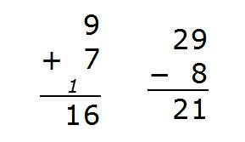
存在的问题
实现有误
不要转成整型变量再做加减法
竖式中进位借位边界条件等易出错

Slide 119
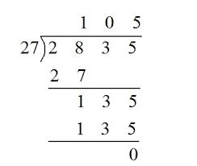
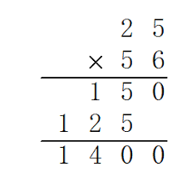
亮点
完成大整数乘除法
同样使用竖式

Slide 120
亮点
运算符重载
题目要求重载四则运算
重载 ≥、<、==、!= 等比较运算符辅助计算
重载 << 输出流函数进行输出
实现其他运算
如指数、前置/后置的自加自减

Slide 121
优秀作业
刘松铭 2018011960
邱俣涵 2018012398
中元健铭 2018080146
孔瑞阳 2019010175
邓朝一 2019010320
张晟峻 2019011575

Slide 122
Thank You
Because of you and me,
this world becomes so wonderful.
Have a good day.

Slide 123

谢谢
请多指教。

Slide 124
雍俊海编写过的部分书
雍俊海. 清华教授的小课堂: 魔方真好玩. 北京: 清华大学出版社. 2018.
雍俊海, 施侃乐, 张婷婷. LogoUp程序式3D创新设计速成指南. 北京: 清华大学出版社. 2018.
雍俊海. C程序设计. 北京: 清华大学出版社. 2017.
雍俊海. 计算机动画算法与编程基础. 北京: 清华大学出版社. 2008.
雍俊海. Java程序设计(第2版). 北京: 清华大学出版社. 2014.
雍俊海. Java程序设计教程(第3版). 北京: 清华大学出版社. 2014.
雍俊海. Java程序设计习题集(含参考答案). 北京: 清华大学出版社, 2006.
谢谢推广!

Slide 125

雍俊海编写过的部分书
雍俊海. 清华教授的小课堂: 魔方真好玩. 北京: 清华大学出版社. 2018.
最容易学: 讲解细致、图例多
最精致: 插画与纸张
最快的按层复原方法
最有趣: 西周建国、英雄情结
最全面: 情况最全、无需组合
谢谢推广!

Slide 126

雍俊海编写过的部分书
雍俊海, 施侃乐, 张婷婷. LogoUp程序式3D创新设计速成指南. 北京: 清华大学出版社. 2018.
三位一体: 培养创新能力、编程能力、三维设计能力。
三好一体: 好玩、好用、好看。
自主产权: 砥砺前行。
谢谢推广!

Slide 127
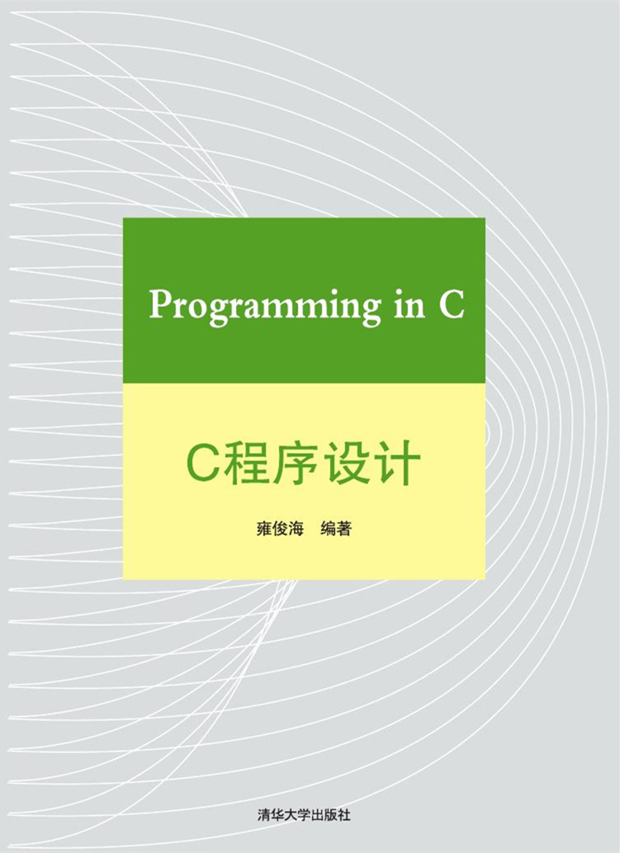
雍俊海编写过的部分书
雍俊海. C程序设计. 北京: 清华大学出版社. 2017.
最全面的C程序设计教程
系统全面
重点突出
编程规范
简洁易懂
对C语言系统函数的解释很齐全，比在线帮助还全面。
电子版本
https://lib-tsinghua.wqxuetang.com/book/3187904
校外访问方式请参加数据库说明页http://www.lib.tsinghua.edu.cn/database/wenquan.htm
谢谢推广!

Slide 128


雍俊海编写过的部分书
雍俊海. 计算机动画算法与编程基础. 北京: 清华大学出版社. 2008.
电子版本
https://lib-tsinghua.wqxuetang.com/book/3379
校外访问方式请参加数据库说明页http://www.lib.tsinghua.edu.cn/database/wenquan.htm
谢谢推广!

Slide 129
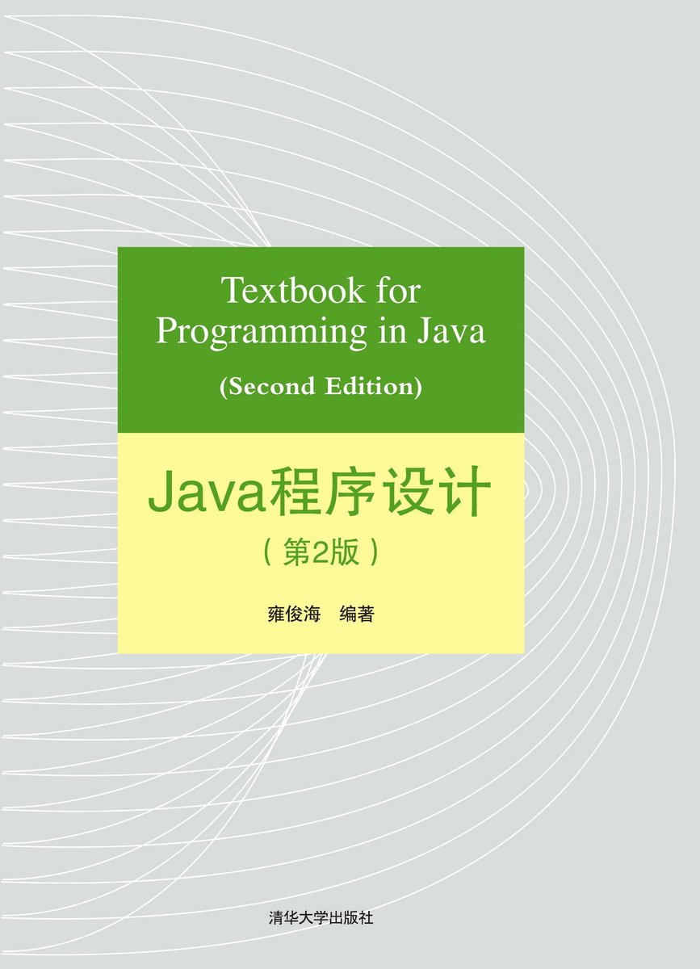
雍俊海编写过的部分书
雍俊海. Java程序设计(第2版). 北京: 清华大学出版社, 2014.
谢谢推广!

Slide 130
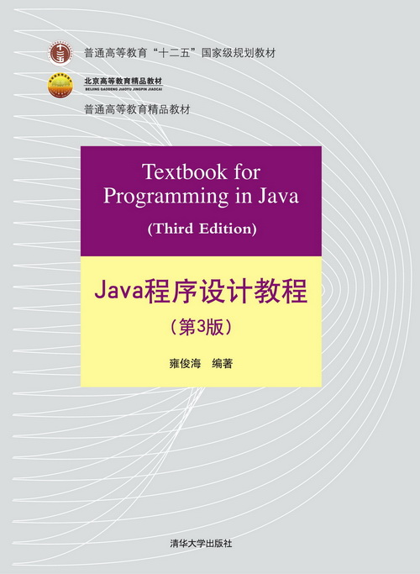
雍俊海编写过的部分书
雍俊海. Java程序设计教程（第3版）. 北京: 清华大学出版社, 2014.
首届中国大学出版社图书奖一等奖
普通高等教育精品教材
北京高等教育精品教材
普通高等教育“十二五”国家级规划教材
普通高等教育“十一五”国家级规划教材
谢谢推广!

Slide 131
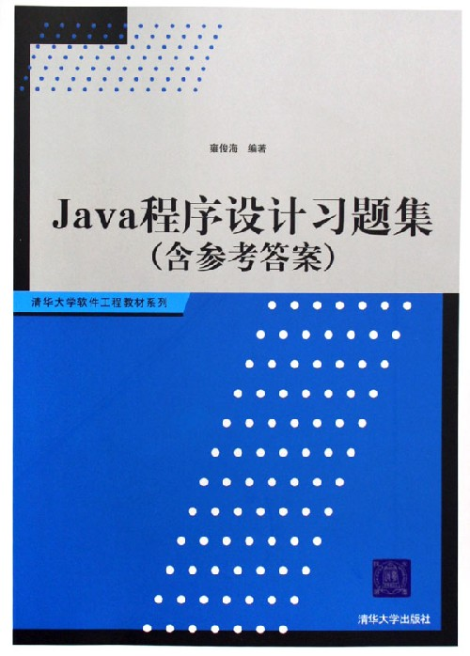
雍俊海编写过的部分书
雍俊海. 《Java程序设计习题集（含参考答案）》.清华大学出版社, 2006.
谢谢推广!

Slide 132

谢谢
请多指教。
请帮忙广为宣传
Notes:
雨课堂(语音PPT页)习题页码: 1。
_不计结尾_76分钟_1道题

